Slide 1


Slide 2




Обо мне
Backend Java Developer
0 выступлений на конференциях
1 довольный заказчик
2 языка программирования в агенде
3 года в EPAM
t.me/mmaltsau
@mmaltsau
github.com/MaximMaltsev94
Мальцев Максим

Slide 3
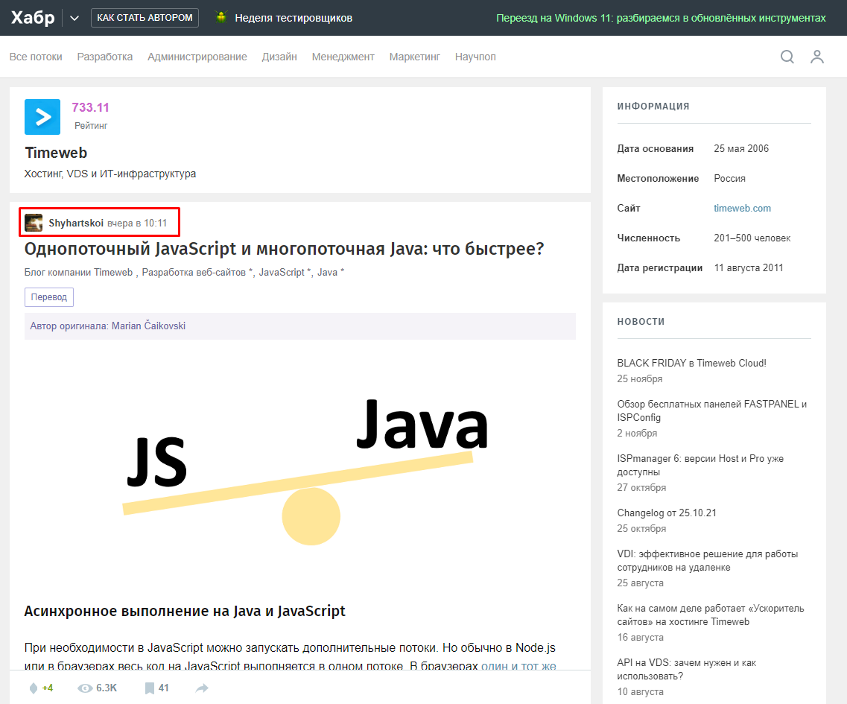

Слайд боли
https://habr.com/ru/company/timeweb/blog/592017/
Спасибо (нет) Shyhartskoi за выпуск этой статьи одновременно с тем, как я готовлю свой доклад.
Очень важно и полезно осознать, что твоя работа теперь бесполезна и все можно прочитать на хабре. 😬

Slide 4

Thank You

Slide 5

Дисклеймер
Я не фанат и не хейтер JavaScript и NodeJS. Мне как Java разработчику показалась интересной концепция платформы NodeJS.
Тем, кто хоть минимально знаком с NodeJS или Spring WebFlux, мои заявления будут очевидными.
Да, я знаю что формат и подача моего материала – это манипуляция фактами ради вызова заинтересованности.

Slide 6

Для кого этот доклад
Основной фокус на Java разработчиков уровня middle и выше.
Для тех, кто судит основываясь на общепринятом мнении.
Для тех, кому интересно - «А как сделано у конкурентов?»
Для тех кто не знаком с концепциями асинхронного программирования.

Slide 7

Мой доклад – мои правила
Мы не осуждаем и не даём оценок.
Мы не спорим о проблемах языков Java и JavaScript.
Смотрим только на принципы и концепции, которые лежат в основе того или иного решения.
Вы внимательно слушаете, в конце семестра по этой теме будет зачет!

Slide 8



🎄 Начинай уже 🎄

Slide 9
Глава 1. Делаем бизнес

Slide 10
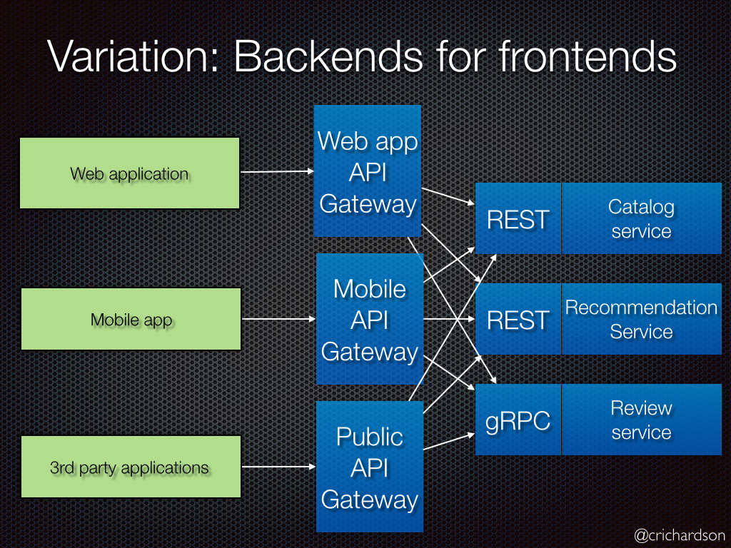
Постановка проблемы
https://microservices.io/patterns/apigateway.html
Сервисы хорошо гранулированы, и FE приходится делать кучу запросов в разные сервисы. (не ок для нестабильного мобильного интернета)
Сервисы предоставляют данные, не всегда удобные разным фронтендам. Мобильной версии нужно не так много данных, как браузерной.
Со временем может понадобиться рефакторинг сервисов, что может вызвать боль для клиентов API
Клиенту может понадобиться протокол взаимодействия, отличный от предоставляемого сервером

Slide 11
Постановка проблемы
https://microservices.io/patterns/apigateway.html
Назначение API Gateway:
Единая точка входа для 3rd party
Единая точка мониторинга, логирования, кеширования, и т.д.
Преобразование протокола взаимодействия
Назначение Backend For Frontend:
Облегчить FE & BE взаимодействие
Сделать удобные ответы для разных FE
Минусы:
Дополнительная сложность
Увеличенное время ответа

Slide 12

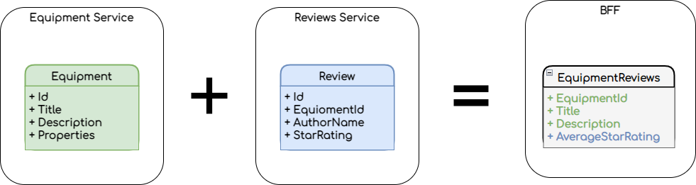
Наше приложение. Модель данных

Slide 13
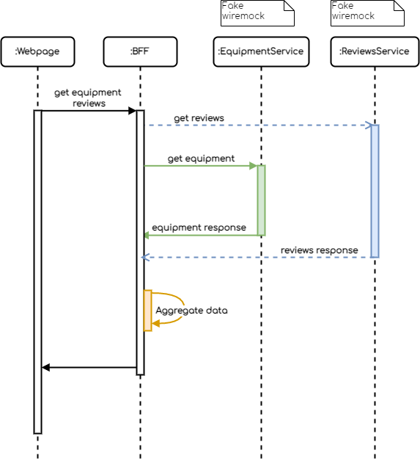
Наше приложение. Sequence diagram
BFF делает асинхронный HTTP запрос в сервис отзывов
BFF делает синхронный HTTP запрос в сервис товаров
BFF агрегирует ответы двух сервисов, и возвращает странице список товаров c их средним рейтингом
* Wiremock – инструмент для создания мока API для указанного URI. Возвращает pre-defined статичный ответ.

Slide 14
Наше приложение. Стек технологий
https://github.com/MaximMaltsev94/backend-for-frontend
NodeJS | Java
Node 14.x Typescript 4.2 – типизация, интерфейсы для JS Express js 4.17.x – http сервер Inversify js 6.0.x – Dependency Injection фреймворк node-fetch 2.6.x – http запросы к сторонним сервисам | Java 11 Tomcat 9.x – контейнер сервлетов (a.k.a. http сервер) Spring (Core, MVC) 5.3.x – IoC контейнер, фреймворк веб приложений Apache HttpClient 4.5.x – http запросы к сторонним сервисам

Slide 15

Поцелуйчик 0

Slide 16
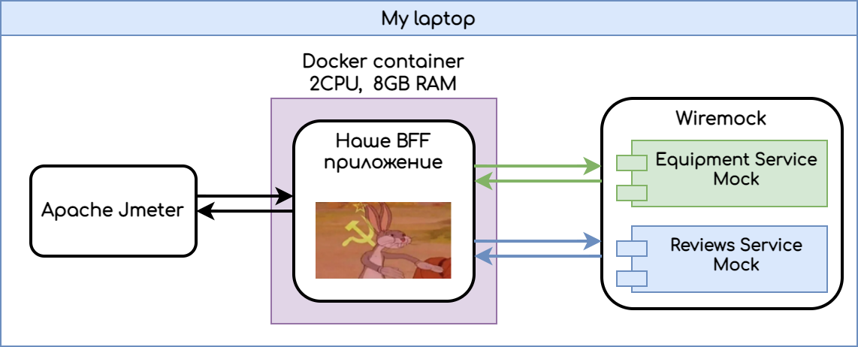
Capacity тестирование – High-level overview
* Apache Jmeter – инструмент для генерирования трафика на приложение.
* Wiremock – инструмент для создания мока API для указанного URI.
Возвращает pre-defined статичный ответ.

Slide 17
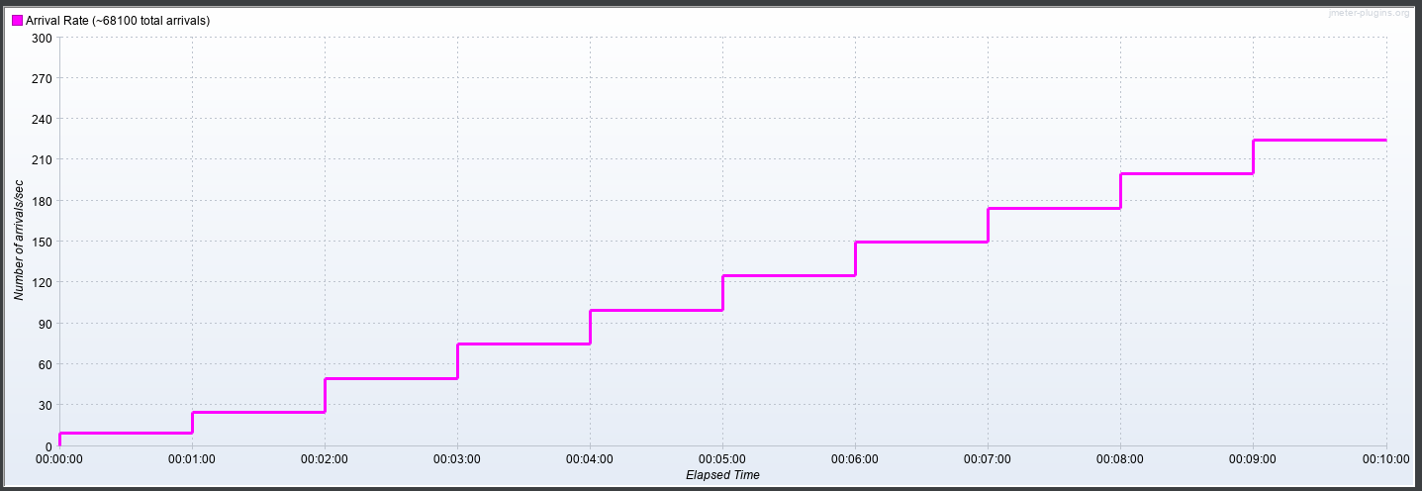
Capacity тестирование – Apache Jmeter
10 -> 25 -> 50 -> ... -> 225 запросов в секунду с интервалом в минуту
Apache Jmeter 5.3, Free-Form Arrivals Thread Group.
Запросы
в секунду
Время прогона теста

Slide 18
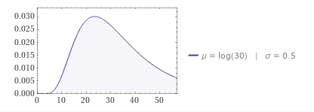
Capacity тестирование – Конфигурация Wiremock
Логнормальное распределение времени ответа – медианное время ответа ~20-30мс https://www.wolframalpha.com/input/?i=lognormaldistribution%28log%2830%29%2C+0.5%29
Согласно capacity тесту, Wiremock может обрабатывать более 500 запросов в секунду.

Slide 19
Capacity тестирование - окружение
Windows 10 1909
Core i5-8365U, 4 total cores / 8 total threads, 1.6GHz – 4.1 GHz
32GB ram 2400 MHz
PCIe SSD
Docker image for BFF: 2 CPU, 8GB RAM.
Приблизительно «m5.large» AWS EC2 Instance Type

Slide 20

Capacity тестирование – before we start
Да, я умею программировать на Java.
Да, я знаю что Tomcat можно настраивать (количество потоков-обработчиков).
Дя, я знаю что в java для асинхронных запросов нужно конфигурировать пул потоков (corePoolSize, maxPoolSize, queueCapacity)
Да, я прогонял тесты неоднократно
PS. спасибо Raman Maskalenka & Maksim Dadzerkin за этот слайд

Slide 21
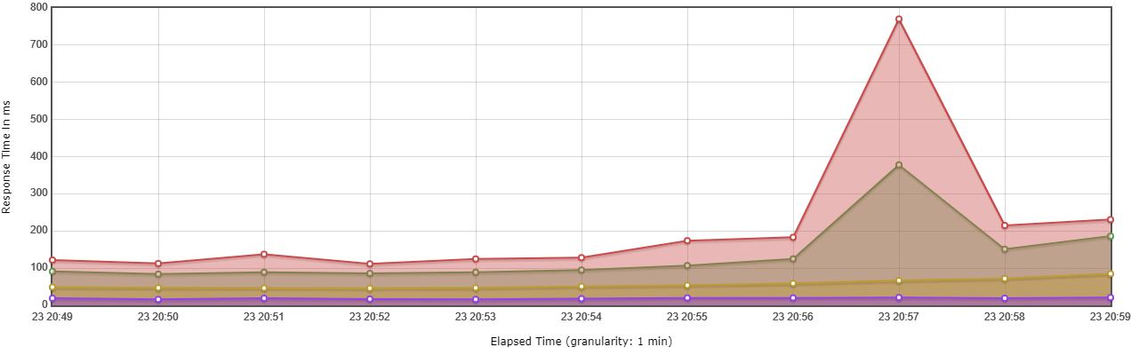
Capacity тестирование – NodeJS results
Req/sec: 10 | 25 | 50 | 75 | 100 | 125 | 150 | 175 | 200 | 225

Slide 22
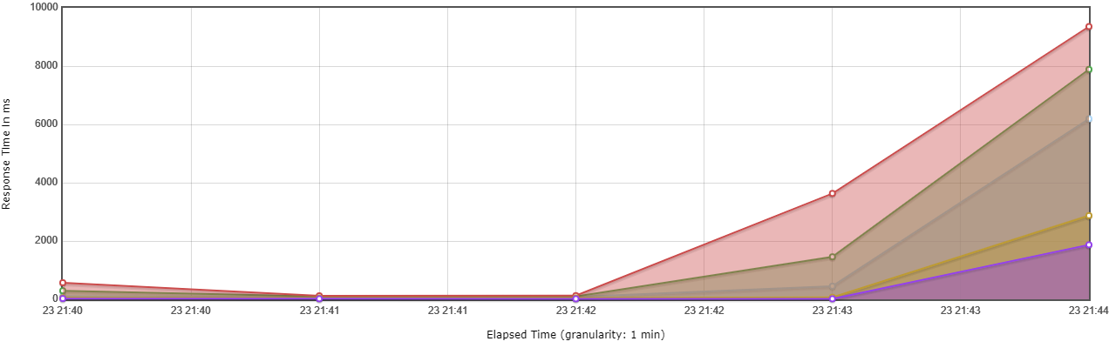
Capacity тестирование – Java results 0
Req/sec: 10 | 25 | 50 | 75

Slide 23
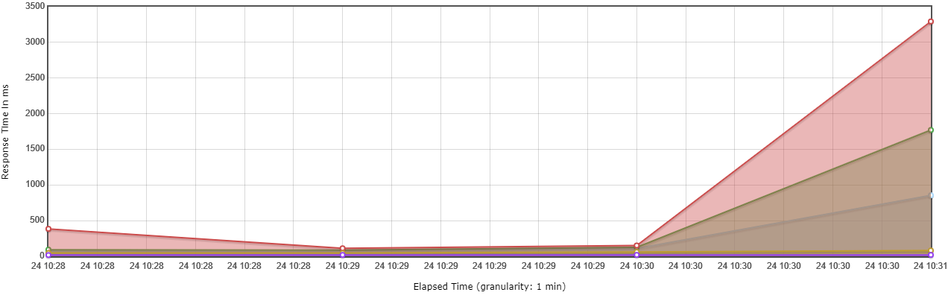
Capacity тестирование – Java results 1
Req/sec: 10 | 25 | 50 | 75

Slide 24




Capacity тестирование – summary
120-200 запросов в сек. / ~30 запросов в сек.

Slide 25
Глава 2. Как так то?
Часть 1. Асинхронность.

Slide 26
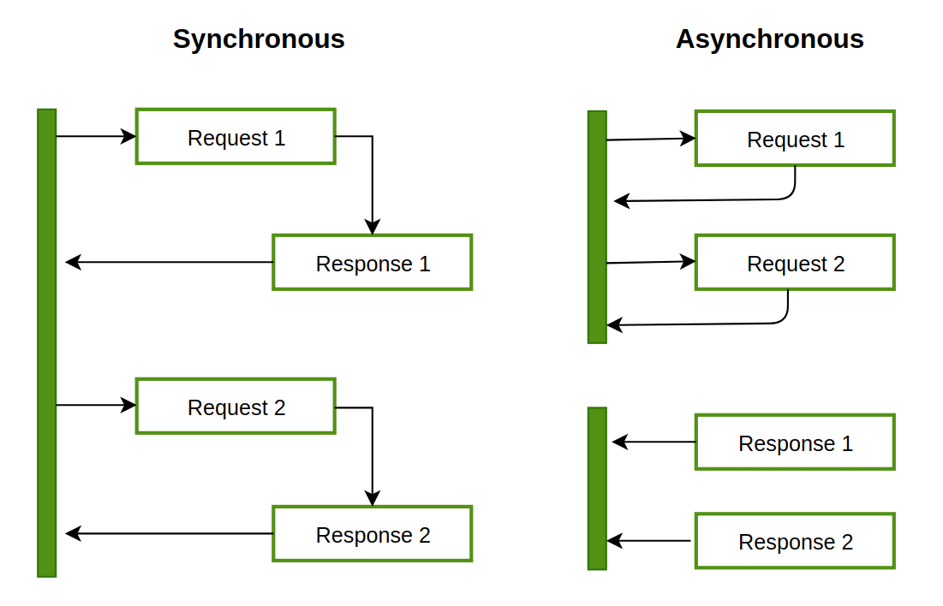
Синхронность vs асинхронность
Синхронное выполнение – каждый вызов метода блокирует основной поток исполнения
Асинхронность – выполнение задач без блокировки основного потока исполнения
Общее время работы:
tобщ = treq1 + treq2
treq1 = 15 ms
treq2 = 30 ms
tобщ = 45 ms
Общее время работы:
tобщ = max( treq1, treq2 )
treq1 = 15 ms
treq2 = 30 ms
tобщ = 30 ms
https://www.baeldung.com/cs/async-vs-multi-threading

Slide 27
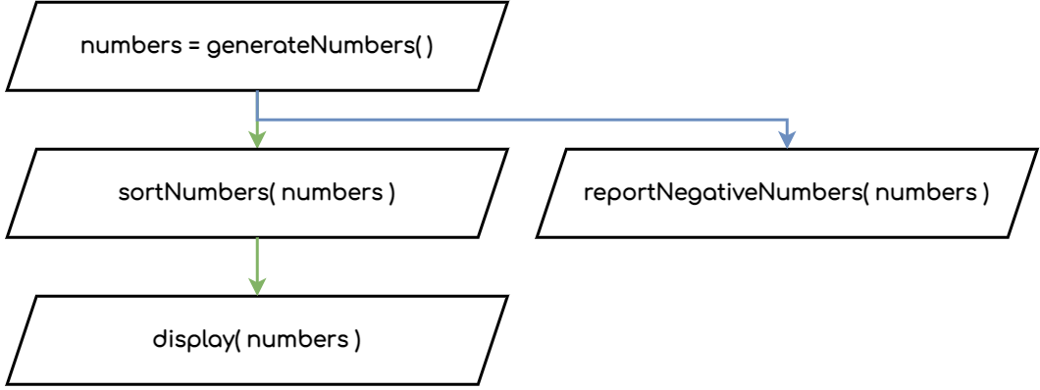
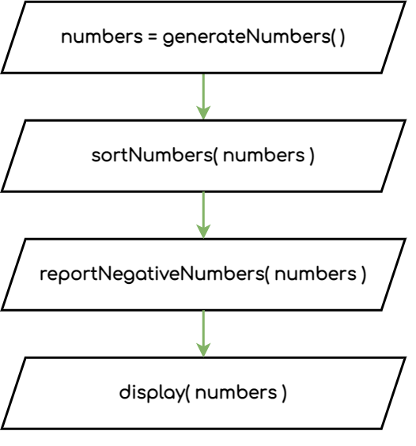
Синхронность vs асинхронность
Асинхронность | Синхронность
1 private final Executor asyncTaskExecutor = Executors.newFixedThreadPool(10); 2 3 public void asynchronousCoolStuff() { 4 List<Integer> numbers = generateNumbers(); 5 sortNumbers(numbers); 6 asyncTaskExecutor.execute(() -> reportNegativeNumbers(numbers)); 7 displayNumbers(numbers); 8 }
1 public void synchronousCoolStuff() { 2 List<Integer> numbers = generateNumbers(); 3 sortNumbers(numbers); 4 reportNegativeNumbers(numbers); 5 displayNumbers(numbers); 6 }

Slide 28
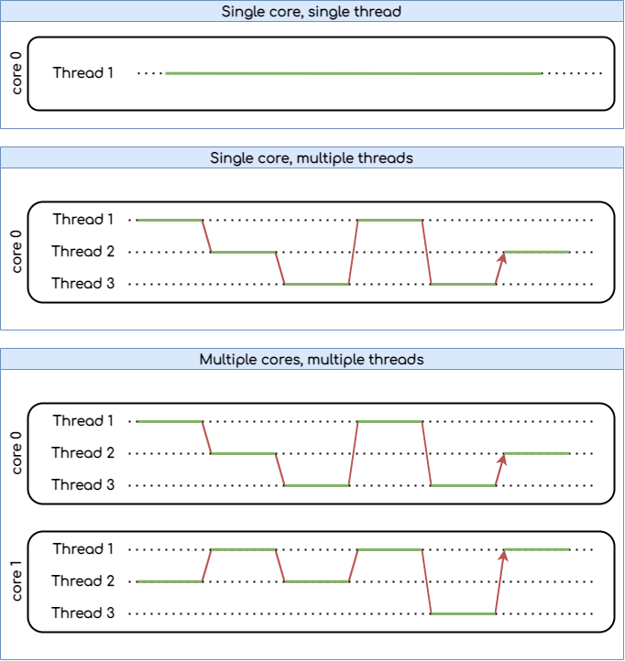


Однопоточность vs многопоточность
Два ядра могут выполнять задачи
одновременно
Контекст исполнения ядра
постоянно переключается между
потоками

Slide 29
Putting all together
Многопоточность – о количестве воркеров, способных запускать задачи
Асинхронность – об исполнении контретного таска
(нужны ли параллельные вычисления для данной зачади)
 | Асинхронность | Синхронность
Однопоточность | Однопоточная асинхронность | Однопоточное исполнение одной задачи
Многопоточность | Одна задача исполняется параллельно разными потоками | Многопоточное исполнение разных задач

Slide 30
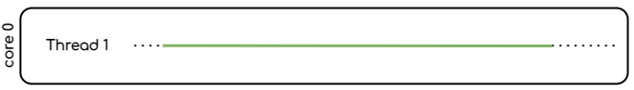
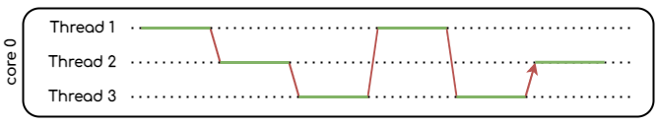
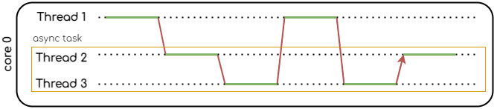
Putting all together
Тип исполнения задачи
Синхронное / однопоточное (одна задача в одном потоке)
Синхронное / многопоточное (разные независимые задачи в разных потоках)
Асинхронное / многопоточное (одна задача выполняется асинхронно в разных потоках)
Асинхронное / однопоточное (одна задача выполняется асинхронно в одном потоке)

Slide 31
Поцелуйчик 1

Slide 32

Putting all together

Slide 33
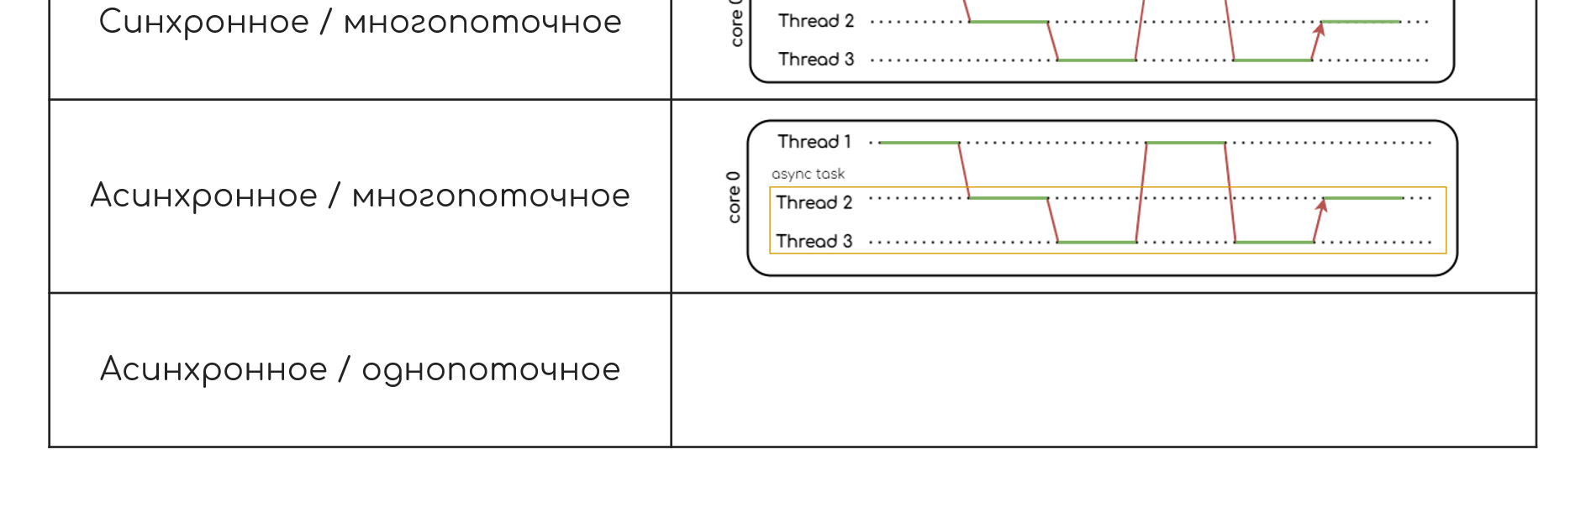
Putting all together

Slide 34

Putting all together

Slide 35
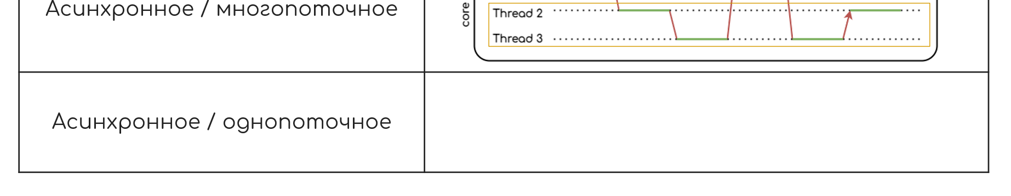
Putting all together

Slide 36

Putting all together

Slide 37

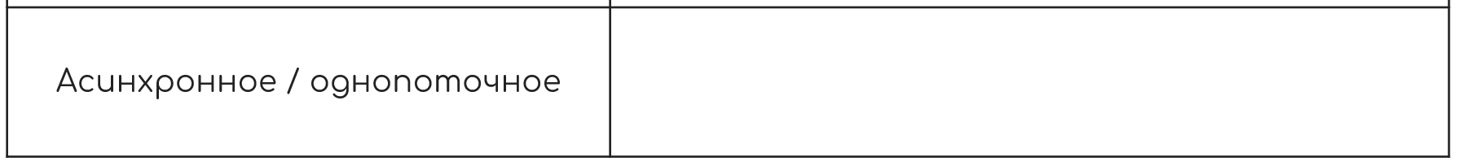


Putting all together
???
???
???
???
???

Slide 38
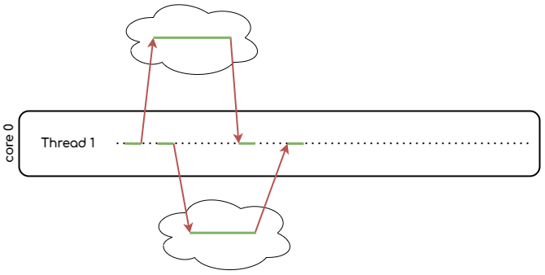
Однопоточная асинхронность
Не все, но некоторые, задачи можно исполнять асинхронно
используя всего один поток.
Один из примеров:
сетевое взаимодействие с помощью неблокирующих IO операций

Slide 39
Глава 2. Как так то?
Часть 2. Как работает NodeJS.

Slide 40
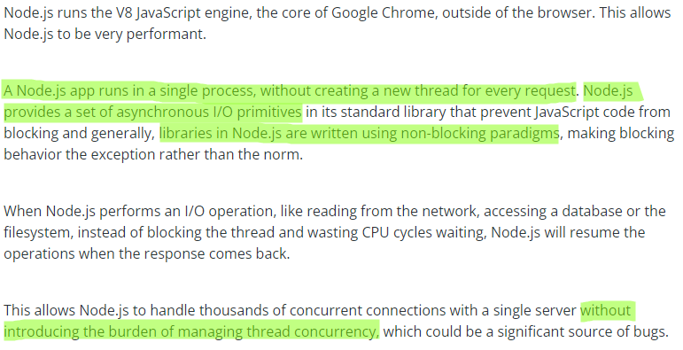
Что такое NodeJS
https://nodejs.dev/learn/introduction-to-nodejs
Кросс платформенная среда исполнения JavaScript
Запускается единым процессом и не создает новые потоки на каждый запрос пользователя.
Предоставляет набор асинхронных IO примитивов
Библиотеки реализованы с помощью non-blocking парадигмы
Т.е. грубо говоря реализует подход однопоточной асинхронной обработки запросов

Slide 41
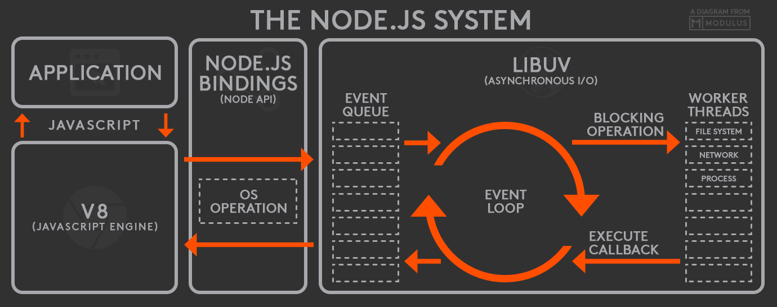
Ключевые компоненты NodeJS
https://nodejs.org/en/docs/meta/topics/dependencies/
V8 - движок для исполнения JS кода
libuv - кросс-платформенная non-blocking IO библиотека на языке С
Event Loop - "killer app" feature of Node.js
llhttp
c-ares
OpenSSL
zlib

Slide 42
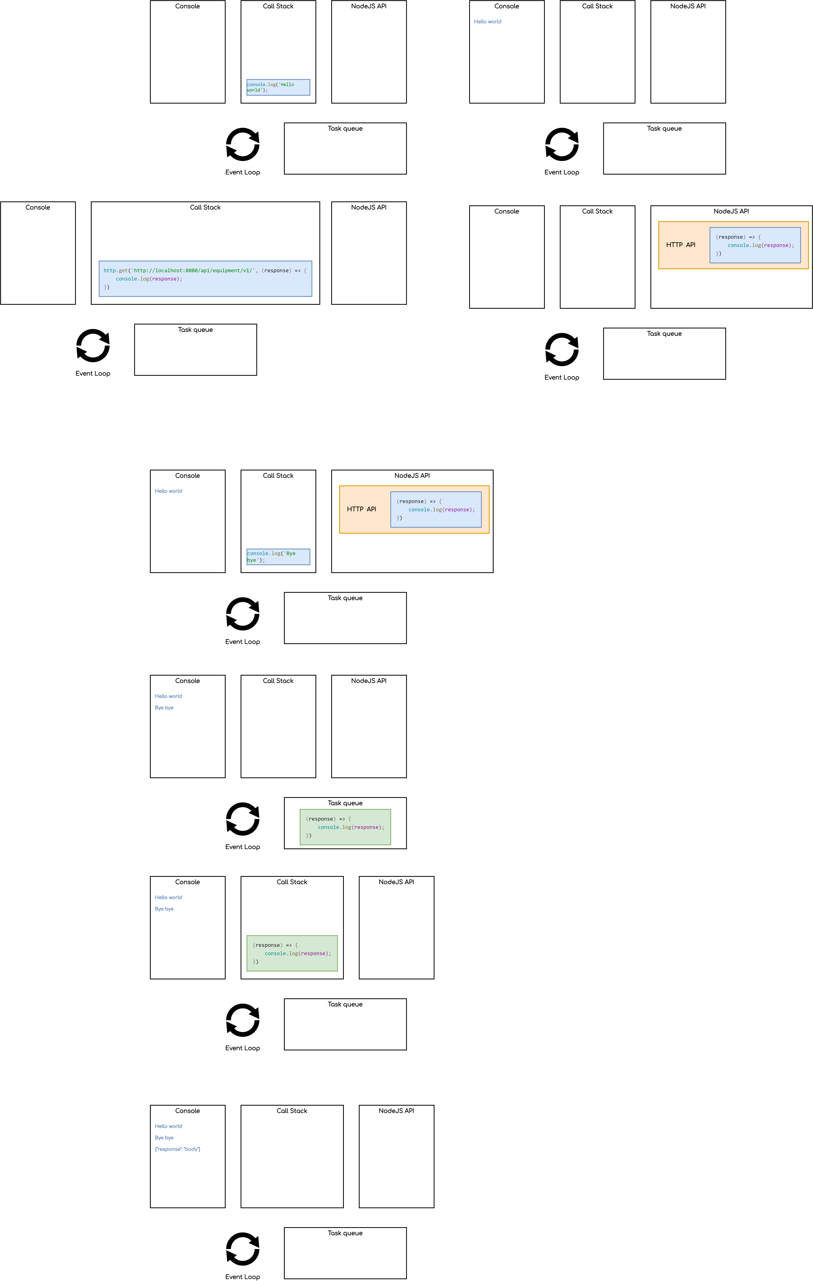
Как работает Event Loop
console.log('Hello world');
http.get('http://localhost:8080/api/equipment/v1/', (response) => {
console.log(response);
})
console.log('Bye bye');

Slide 43
Как работает Event Loop
console.log('Hello world');
http.get('http://localhost:8080/api/equipment/v1/', (response) => {
console.log(response);
})
console.log('Bye bye');

Slide 44
Как работает Event Loop
console.log('Hello world');
http.get('http://localhost:8080/api/equipment/v1/', (response) => {
console.log(response);
})
console.log('Bye bye');

Slide 45
Как работает Event Loop
console.log('Hello world');
http.get('http://localhost:8080/api/equipment/v1/', (response) => {
console.log(response);
})
console.log('Bye bye');

Slide 46
Как работает Event Loop
console.log('Hello world');
http.get('http://localhost:8080/api/equipment/v1/', (response) => {
console.log(response);
})
console.log('Bye bye');

Slide 47
Как работает Event Loop
console.log('Hello world');
http.get('http://localhost:8080/api/equipment/v1/', (response) => {
console.log(response);
})
console.log('Bye bye');

Slide 48
Как работает Event Loop
console.log('Hello world');
http.get('http://localhost:8080/api/equipment/v1/', (response) => {
console.log(response);
})
console.log('Bye bye');

Slide 49
Как работает Event Loop
console.log('Hello world');
http.get('http://localhost:8080/api/equipment/v1/', (response) => {
console.log(response);
})
console.log('Bye bye');

Slide 50
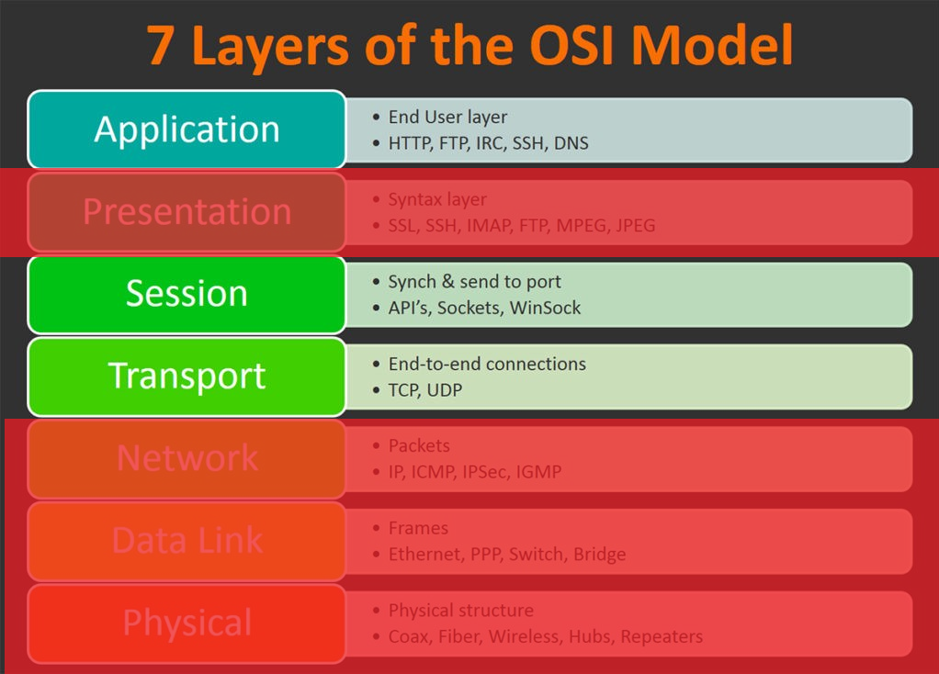
Как работает non-blocking IO: OSI model
Примитив операционной системы уровня Session – Socket.
Системные вызовы Linux:
send(2) – для отправки данных в Socket
recv(2) – для чтения данных из Socket
recv(2) имеет два режима работы:
Блокирует поток до появления данных
Возвращает -1 и устанавливает `EAGAIN` флаг

Slide 51
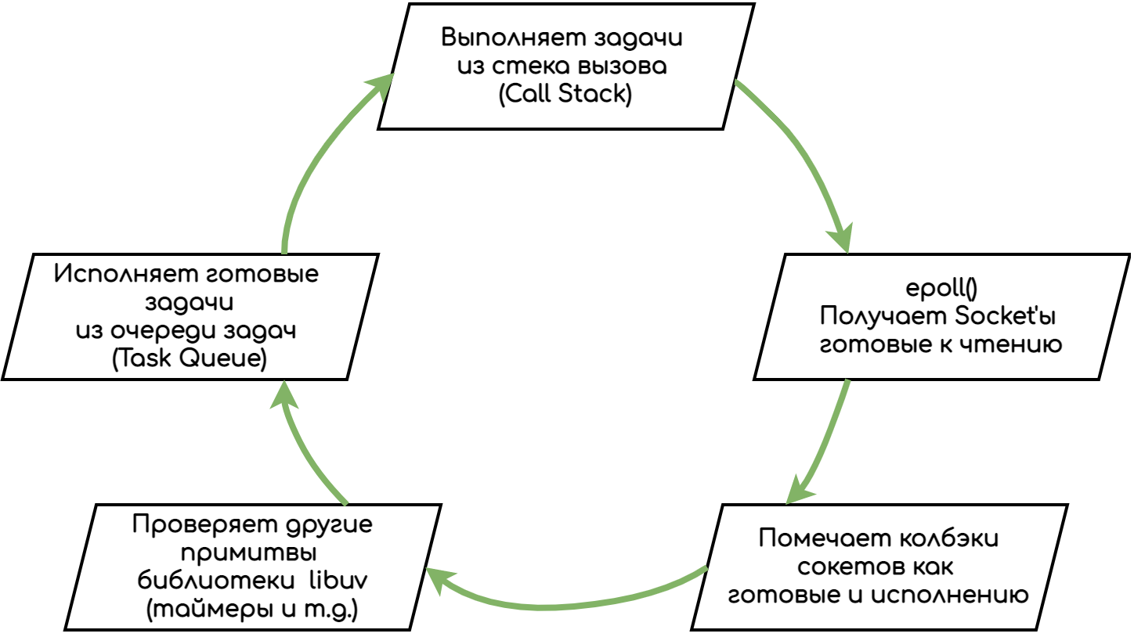
Как работает non-blocking IO: epoll
epoll(7) – системный вызов Linux. Возвращает список Socket’ов, готовых для чтения за O(1)
С помощью epoll(7) NodeJs Even Loop может помечать HTTP колбэки как готовые к
работе
Основные шаги Event Loop:
Выполняет задачи из стека вызова (Call Stack)
Опрашивает готовые к чтению Socket’ы
Помечает колбэки Socket’ов как готовые для исполнения
< проверяет таймеры и другие асинхронные примитивы библиотеки libuv >
Выполняет готовые задачи из очереди задач (Task Queue)
Таким образом достигается однопоточная асинхронность.

Slide 52
Поцелуйчик 2

Slide 53
Глава 2. Как так то?
Часть 3. Как работает Tomcat

Slide 54
Как работает Tomcat – слайд #0/4
Почему имменно Tomcat?
Стандарт дефакто ( ИМХО!!! )
Используется у меня на проекте (вероятнее всего и у вас)
Включен в spring-boot-starter-web по умолчанию.

Slide 55
Как работает Tomcat – слайд #1/4
Tomcat – контейнер сервлетов для Java. Управляет их жизненным циклом
Сервлет – компонет, способный обратывать запросы пользователя (логику сервлета должен описать разработчик)
HttpServlet – расширение концепции сервлета, которая способна обрабатывать HTTP запросы пользователей (да, сервлеты бывают не только http)
By design – сервлеты не потокобезопасны, и разработчик должен заботиться о синхронизации доступа к разделяемым ресурсам

Slide 56
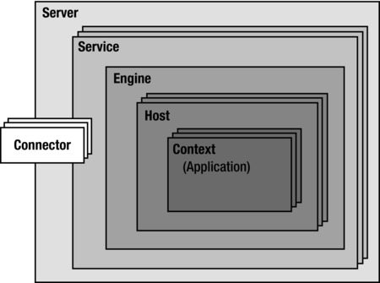
Как работает Tomcat – слайд #2/4: архитектура
https://tomcat.apache.org/tomcat-9.0-doc/architecture/overview.html
Нам в этой схеме интересен компонент Connector
Connector – компонент отвечающий за коммуникацию с клиентом.
Tomcat предоставляет HTTP connector, но мы так же можем реализовать свой для своего протокола взаимодействия.
Connector использует Executor для запуска обработчиков запросов.
Executor – пул потоков. Его можно конфигурировать. Дефолтные настройки такие:
maxThreads = 200
minSpareThreads = 25
maxQueueSize = Integer.MAX_VALUE

Slide 57
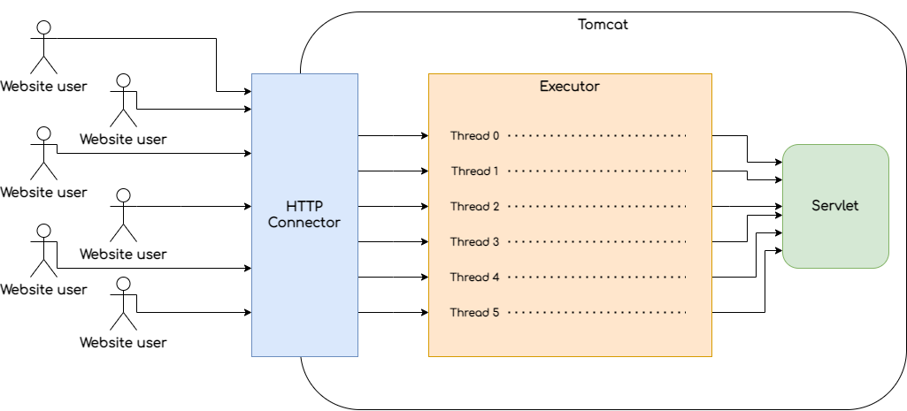
Как работает Tomcat – слайд #3/4

Slide 58
Тюнингу быть! #0
Ты же ожидаешь большой трафик на приложение!
Знаешь о возможной конфигурации Tomcat – настрой уже его в конце концов!!
Разреши Tomcat победить, пожалуйста ((

Slide 59
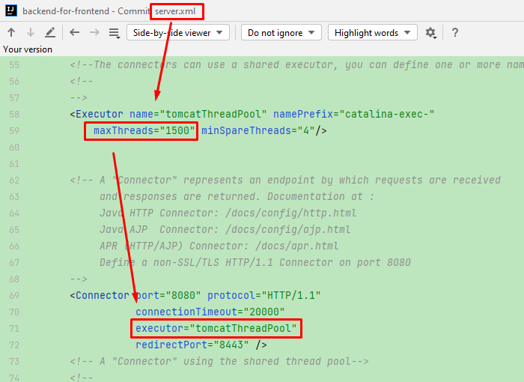
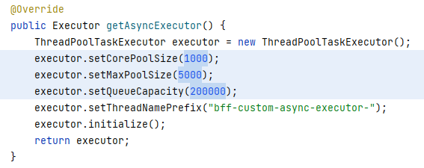
Тюнингу быть! #1
*да, я использую светлую тему

Slide 60
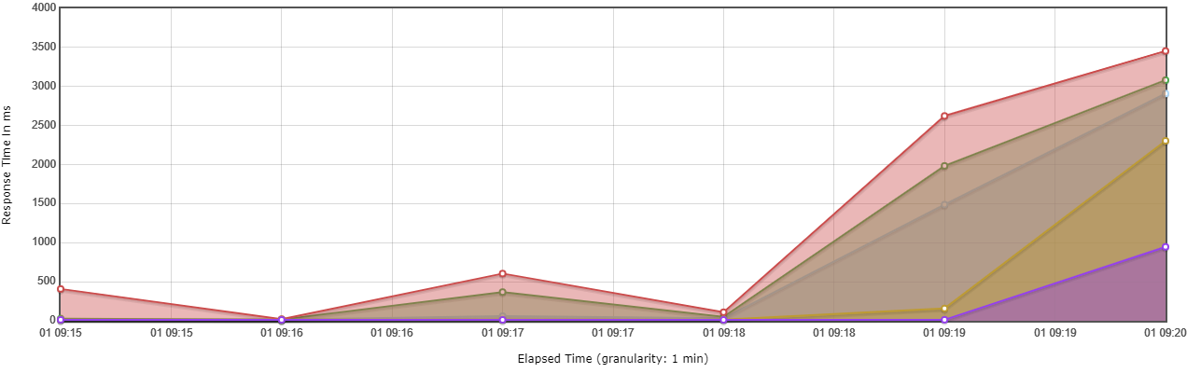

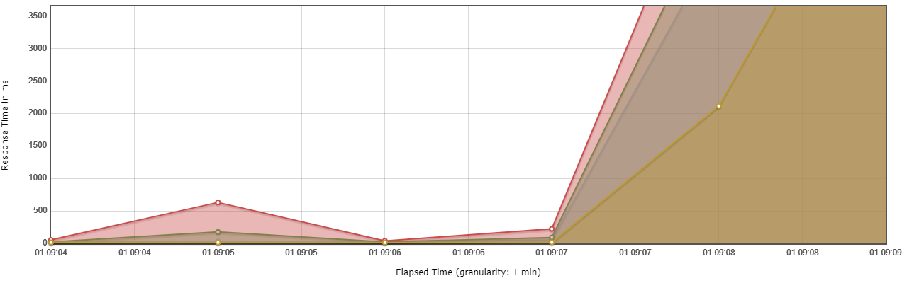
Pathetic
200 потоков
1000 потоков
Req/sec: 10 | 25 | 50 | 75 | 100

Slide 61
Почему pathetic?
Потому что потому.
Переключение контекста ядра - не бесплатная операция. При большом количестве потоков процессор просто тратит ресурсы на опрос всех потоков:
“Поток, ты как? Жив цел? Надо что-то повычислять?”
А поток заблокирован IO операцией, ты ничем не можешь ему поможешь, он ждет ответа от другого сервера, акстись.

Slide 62
Финалочка – делаем выводы
NodeJS | Java + Tomcat
Обрабатывает все запросы в одном потоке | Создает новый поток на каждый запрос
✅ Хорош для IO intensive задач ❌ Плох для CPU intensive | ✅ Хорош для CPU intensive задач ⚠️ Не так эффективен в IO intensive задачах
При большом количестве CPU intensive задач Event Loop обрабатывает их очень долго и тем самым тормозит все приложение | При большом количестве запросов тратит кучу тактов процессора на преключения контекста ядра
Лучше использовать когда Много сетевого взаимодействия Нужна интеграция с React и другими FE технологиями | Лучше использовать когда Задачи смешанные (CPU + IO)

Slide 63
Потестим другие приложения?
Простое приложение без сетевых взаимодейстий. Только CPU нагрузка.
Генерируем большой набор чисел
Сортируем супер неэффективным алгоритмом (сортировка вставками)
Отдаем ответ клиенту
Длина набора чисел – 5000 символов
Ожидаемое время обработки одного запроса – 30мс

Slide 64
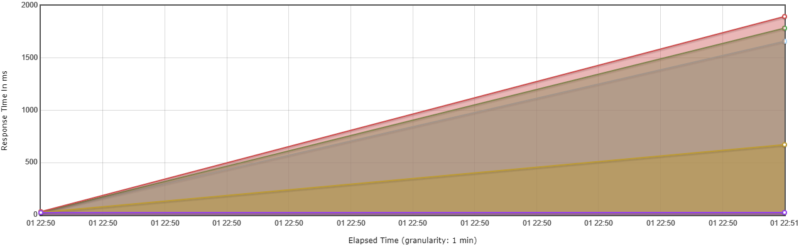
Потестим другие приложения?
Req/sec: 10 | 25 | 50 | 75 | 100
Tomcat
NodeJS
Req/sec: 10 | 25

Slide 65
Глава 3. Что может противопоставить Java

Slide 66
Альтернативные Java фреймворки
Реактивная парадигма и Reactive streams
Spring Webflux
Vert.x
Akka
Quarkus reactive architecture
…
Асинхронные сервлеты & AsyncContext

Slide 67
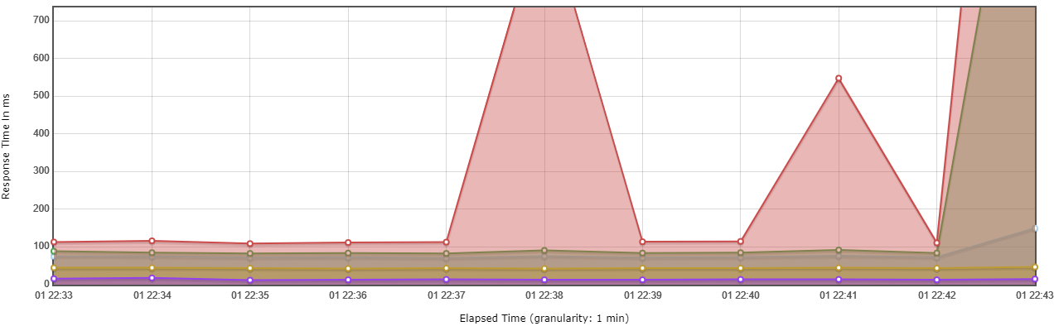
Наше приложение. Реактивная парадигма. Spring Webflux
Req/sec: 10 | 25 | 50 | 75 | 100 | 125 | 150 | 175 | 200 | 225

Slide 68

Shout-outs
За помощь и консультации по JS:
Daniil Yankouski
Aliaksei Belmach
За конструктивную критику и советы по Java:
Raman Maskalenka
Aliaksei Burlakou
За помощь в подготовке и проведении презентации:
Орг команде Miniq

Slide 69
Thank You

